Slide 1
ГКУ РО «Центр закупок Рязанской области»
ОТЧЕТ
по реализации проекта «Совершенствование процедуры регистрации пользователей РИС и настройки автоматизированных рабочих мест»
Срок реализации с 15.03.2023 до 07.08.2023
Руководитель рабочей группы
заместитель директора
Сазонова О.В.

Slide 2
ГКУ РО «Центр закупок Рязанской области»
Рабочая группа

Slide 3
ГКУ РО «Центр закупок Рязанской области»
Карта потока создания ценности

Slide 4
ГКУ РО «Центр закупок Рязанской области»
Карта потока создания ценности

Slide 5
ГКУ РО «Центр закупок Рязанской области»
Диаграмма Спаггети

Slide 6
ГКУ РО «Центр закупок Рязанской области»
ТОП 5 проблем
 | Наименование проблемы | Первопричина | Решения | Вклад (мин.) | Вклад (руб.) | Иное
1 | Обращения поступают по разным каналам связи (эл. почты, телефонные звонки, СЭД ДЕЛО) | Нет общей инструкции о порядке подачи обращений | Разработка инструкции с порядком обращения в Центр | 480 (в течение 1 рабочего дня)
2 | Обращения содержат неполную информацию | Нет образца по заполнению обращения | Разработка образца заполнения обращения | 20
3 | Обращение содержит данные об ЭЦП другого пользователя | Нет образца с примерами заполнения обращения | Наполнение инструкции примерами заполнения обращения | 20
4 | Пользователи не меняют типовой пароль | Пользователи не знают о необходимости замены пароля | Настройка РИС в части смены пароля при первом посещении личного кабинета | 5
5 | Сложности в определении АРМ для пользователя | В РИС имеется несколько похожих АРМ | Удаление неактуальных АРМ, указание корректных наименований АРМ | 15

Slide 7
ГКУ РО «Центр закупок Рязанской области»
Карточка проекта

Slide 8
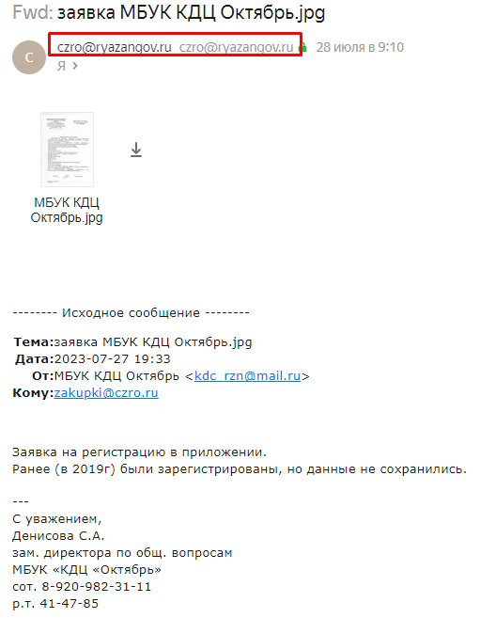
ГКУ РО «Центр закупок Рязанской области»
Итоги работы ДО/ ПОСЛЕ
1,2,3,4,5

Slide 9
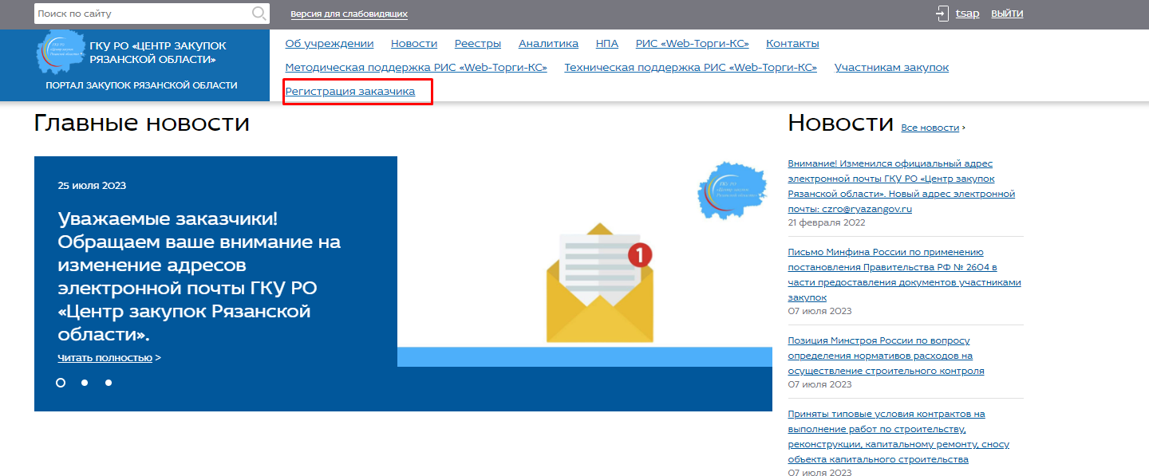
ГКУ РО «Центр закупок Рязанской области»
Итоги работы ДО/ ПОСЛЕ
6,9,10
7,8

Slide 10
ГКУ РО «Центр закупок Рязанской области»
Итоги работы
Сокращение срока выполнения работ по обращению
Сокращение трудозатрат на регистрацию обращений
с 8 часов до 2 часов
С 2 человек до 1 человека
Устранены потери, не приносящие ценности процессу: лишние движения, избыточная обработка, дублирование поручений (регистрация и отслеживание хода работы над обращениями в разных каналах связи), ожидание (ожидание уточнения данных заказчиком), переделка (замена некорректно определенного АРМ)

Slide 11
СПАСИБО ЗА ВНИМАНИЕ!

